Slide 1


Asiakaspidon selviytymisanalyysi / Keskisuomalainen Oyj
Janne Lehtonen, dakv18sp

Slide 2
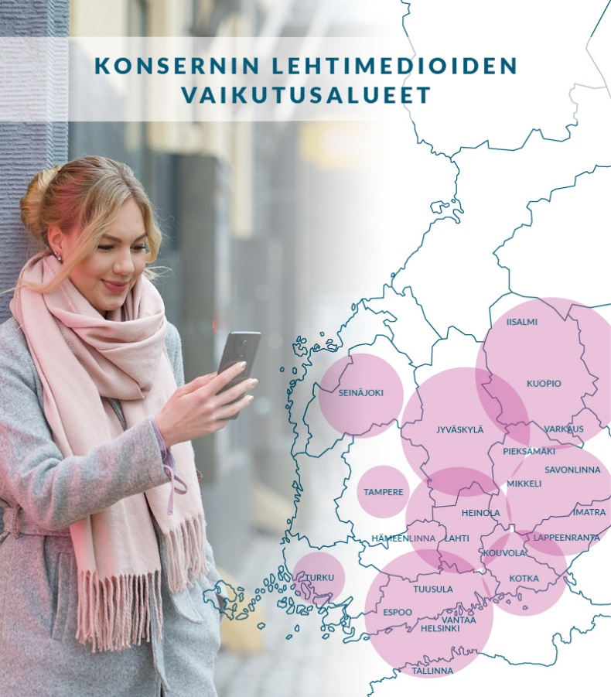
Keskisuomalainen Oyj
Suomen johtava paikallis- ja maakuntamedia
28 kaupunkilehteä 28 paikallislehteä 16 maakunta ja aluelehteä
Kaikkiaan tavoittaa 2,2 miljoonaa suomalaista
Liikevaihto 231,1 miljoonaa euroa, josta liikevoitto 14,1 miljoonaa
Työntekijöitä 5823

Slide 3

KSML / Digiyksikkö
Digiyksikkö aloittanut 2015
Analytiikan tärkeimpinä kohteina
Webanalytiikka
Google Analytics, sosiaaliset mediat (kävijämäärät, luetut jutut, tavoitettavuus)
Liiketoiminta-analytiikka
KPI-luvut, Power BI, kannattavuusmallit
Lukija-analytiikka
Mitkä aiheet ja artikkelit kiinnostavat lukijoita, mistä saadaan uusia tilaajia
Työntekijöitä noin 50

Slide 4
Asiakaspidon analyysi / Projekti
Toimeksiantajan lähtökohta
Lehtosen lähtökohta
Keskisuomalainen konsernilla oli tarvetta uudenlaiselle data-analytiikalle.
Asiakasymmärryksen kehittäminen on ollut yrityksessä keskeisessä roolissa.
Asiakasymmärryksen ja –pidon kautta selvitetään miksi asiakas lopettaa tilauksensa.
Tavoitteena luoda proof of concept –malli, jolla mitata asiakaspitoa tulevaisuudessa.
Päästä analysoimaan elävää dataa oikeassa työympäristössä.
Soveltaa opiskeltua, mutta myös oppia uutta.
Luoda kontakteja ja todistaa taitonsa.
Tehdä parhaansa.

Slide 5

Asiakaspidon analyysi / Teoria
Kaplan Meier –estimaattori on kehitetty mittaamaan potilaiden osuus, jotka ovat vielä elossa diagnoosin jälkeen kun aikaa on kulunut x määrä.
Asiakaspidon analyysissa voidaan soveltaa tilaajiin. Uusi asiakas aloittaa tilauksen ja myöhemmällä ajankohdalla lopettaa sen, niin kutsuttu ”churn”.
Voidaan siis mitata asiakaspito tietyllä aikavälillä ja nähdä, missä vaiheessa tilaaja lopettaa tilauksensa.
Analyysimallin tekemiseen käytettiin Python-kieltä. Lisäksi käytössä oli pandas, matplotlib ja lifelines –kirjastot.
Teoriapohjana käytetty yllä mainittujen kirjastojen dokumentaatioita ja selviytymisanalyysejä.
Introduction to Survival Analysis: the Kaplan-Meier estimator | by Eryk Lewinson | Towards Data Science
Kaplan Meier –estimaattori
Käytetty alun perin lääketieteessä tutkimaan kuolleisuutta potilaissa tietyllä aikavälillä
Voidaan soveltaa periaatteessa kaikkeen, millä on alku ja loppu
Toteutus Python-kielellä

Slide 6
Analyysi käytännössä
Itse analyysin tärkein, ja myös haastavin, osuus oli saada Keskisuomalainen Oyj:n tietokannoista tarvittava data. Yrityskauppojen myötä eri yksiköiden tietokantojen integraatio on vielä kesken.
Data sijaitsi postgreSQL –perusteisella Amazon Redshift palvelimella, josta kerättiin tarvittava tieto käyttäen dBeaver tietokanta-asiakasohjelmaa ja erilaisia SQL-loitsuja.
Data hankittiin ajalta 1.6.2019 – 31.8.2019 ja siinä oli kaikkiaan 5576 uutta tilaajaa. Ilmaisnumerot, näytetilaukset ja henkilökunnan ilmaiskappaleet suodatettiin pois jo tietokanta vaiheessa.
Saatu data siirettiin csv-muodossa suoraan Pythoniin, jossa sitä siivottiin ja käsiteltiin itse analyysille sopivaan muotoon.
Lopuksi suoritettiin itse Kaplan Meier –analyysi Pythonin ja lifelines –kirjaston avulla.

Slide 7

Analyysi käytännössä
Amazon Redshift SQL

Slide 8

Analyysi käytännössä
Amazon Redshift SQL
DBeaver SQL client

Slide 9

Analyysi käytännössä
Amazon Redshift SQL
DBeaver SQL client
Python

Slide 10
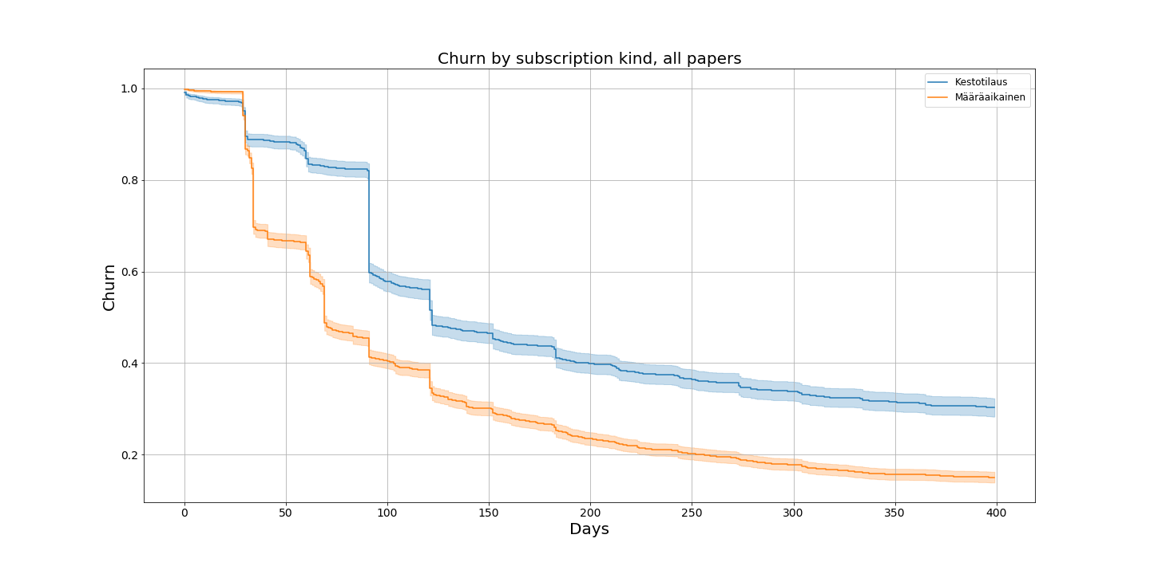
Analyysi käytännössä
Amazon Redshift SQL
DBeaver SQL client
Python / pandas, lifelines, matplotlib

Slide 11
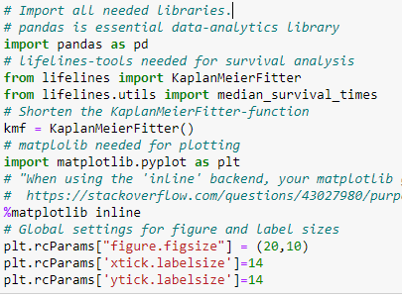
Analyysi käytännössä / Python
Käytössä Python 3.6.
Jupyter Notebook IDE (Integrated Development Environment).
Ladataan pandas –kirjasto. Yksi tärkeimpiä data-analytiikan kirjastoja Pythonille.
Ladataan lifelines –kirjasto, jolla suoritetaan itse analyysi.
Ladataan matplotlib –kirjasto kuvaajien piirtoa varten.

Slide 12
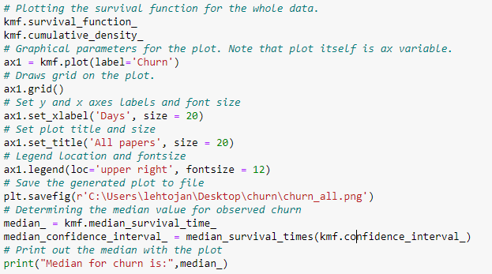
Analyysi käytännössä / Python
SQL-tietokannasta ladatusta tiedosta tehdään Kaplan Meier -estimaattorilla malli ja piirretään se näkyviin.
Esimerkissä piirretään kuvaaja koko datasta.
Data voidaan paloitella koodilla kuvaamaan esimerkiksi yksittäistä lehteä tai esimerkiksi tilausmallia.

Slide 13
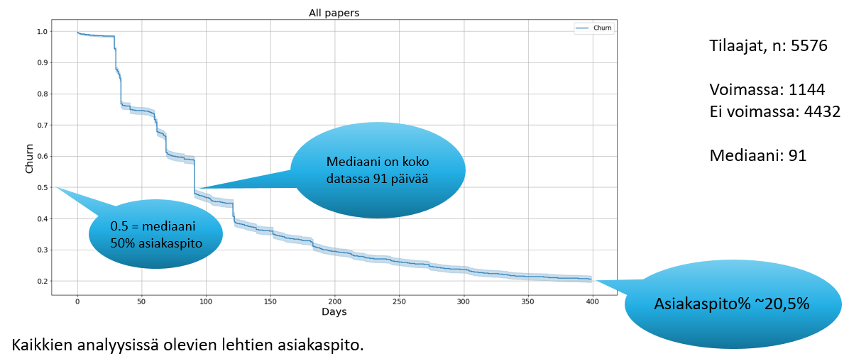
Analyysi käytännössä / Grafiikka
Esimerkki analyysin lopputuotteesta.
Kaikkien datassa mukana olleiden lehtien asiakaspito tietyltä aikaväliltä.
Nähdään ajankohdat jolloin eniten tilausten perumisia ja lopullinen asiakaspito kun aikaa on kulunut tietty määrä.

Slide 14
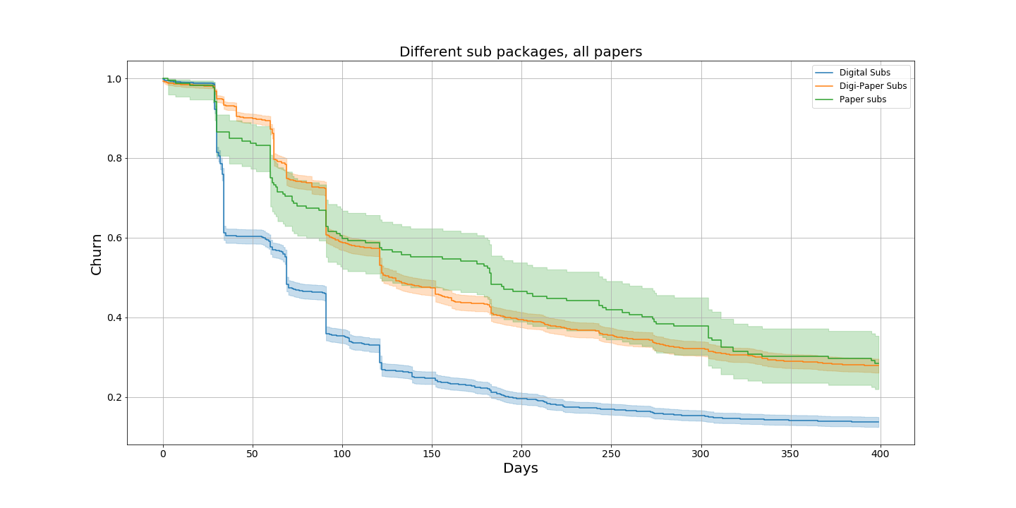
Analyysi käytännössä / Grafiikka
Toinen, värikkäämpi, esimerkki.
Kuvaajissa nähdään digitaalisten tilausten ero digi+paperi yhdistelmätilauksiin.
Mukana myös pelkkä paperitilaus, mutta se on harvinainen tilausmalli.
Digitilaajia 2867
Digi+paperi 2537
Paperi 172

Slide 15
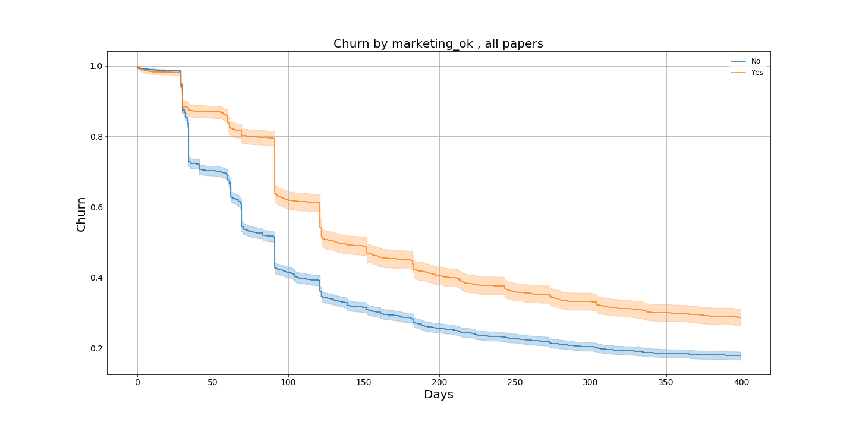
Analyysi käytännössä / Grafiikka
Mitä kuvaajista voidaan saada parhaimmillaan selville?
Jos tilaaja on antanut markkinointiluvan, niin asiakaspito on tällöin paljon parempi.
Samat ajankohdat poistumalle toistuvat, mutta asiakasmäärät säilyvät suurempina.

Slide 16
Analyysin tuloksia
Lehtien levikki täytyi olla suhteellisen suuri, jotta saadaan tarpeeksi dataa analysoitavaksi.
Lehtien keskinäisessä asiakaspidossa oli eroavaisuuksia, näitä voidaan selittää esimerkiksi:
Maakunnallisilla eroilla
Asiakasdemografialla
Yksiköiden eri myyntistrategioilla
Markkinoinnilla
Sisällöllisillä tekijöillä
Analyysin tulokset tukevat tietoa siitä, että pelkkien digitaalisten tilauksien määrä on kasvussa.
Kuitenkin, paperisen lehden mukana olo tilauksessa parantaa asiakaspitoa.
Ensimmäiset kuukaudet ovat erittäin tärkeitä asiakaspidon kannalta. Tämä on sekä markkinoinnillinen, että sisällöllinen haaste.
Datassa kaikkiaan yhdeksän eri lehteä
Paljon maakunnallisia eroja
Digitilausten määrä kasvussa
Ensimmäiset kuukaudet tärkeitä

Slide 17
Projektin arviointia
Onnistumiset
Parannettavaa
Itse datan hankkiminen laajasta tietokannasta ja sen käsittely analyysiä varten.
Lopputulos, johon itse toimeksiantaja oli erittäin tyytyväinen.
Proof of concept –mallin rakentaminen onnistui.
Kontaktit luotu.
Pythonin piirtämien kuvaajien parempi ja selkeämpi esitystapa itse koodin avulla.
Olisi voitu lähteä myös ennustamaan.
Power BI –integraatio, muu raportointijärjestelmä.

Slide 18
Projektin lopuksi
Aiempi työkokemus lehdistöllä oli tietenkin lähtökohtana hyvä. Kaikkea termistöä tai käytänteitä ei täytynyt opetella nollasta ja osa työyhteisöstä oli jo aiempaa tuttuja. Kuitenkin lähes kymmenen vuoden jälkeen, on moni asia muuttunut.
Data-analytiikkaa ei Lehtosen työvuosina 2007 – 2011 oikein edes tunnettu. Silloin lehdistössä keskityttiin vasta digitalisaatioon ja modernisointiin. Liikkuva kuva nettisivuilla oli uusinta uutta, ainakin maakunnissa. Tarvetta analytiikalle olisi ollut jo aiemmin, mutta ammattitaitoinen henkilöstö puuttui.
Mediatalon työtehtävät ovat nykyään moninaisemmat, kuin vain kymmenen vuotta sitten. Tällaisessa työyhteisössä on tärkeää ymmärtää kiire – johtuen julkaisuaikatauluista, yhteistyöhenki ja pelko yhteistoimintaneuvotteluista.
Projektin jatkosuunnitelmia olisivat olleet ennustemallien luominen, koneoppiminen ja tekoälyn hyödyntäminen asiakasymmärryksessä ja asiakaspidon parantamisessa.

Slide 19

Kiitos seuraamisesta!
Hyvää lomaa ja loppuvuotta ihan kaikille datatyypeille!

